Slide 1
Памятка для организатора в аудитории по работе со станцией печати
Использование в ППЭ технологии печати полного комплекта экзаменационных материалов

Slide 2
Штатное проведение экзамена……3 брак печати……………………….……….16 дополнительная печать…………….28
Оглавление

Slide 3
Штатное проведение экзамена

Slide 4
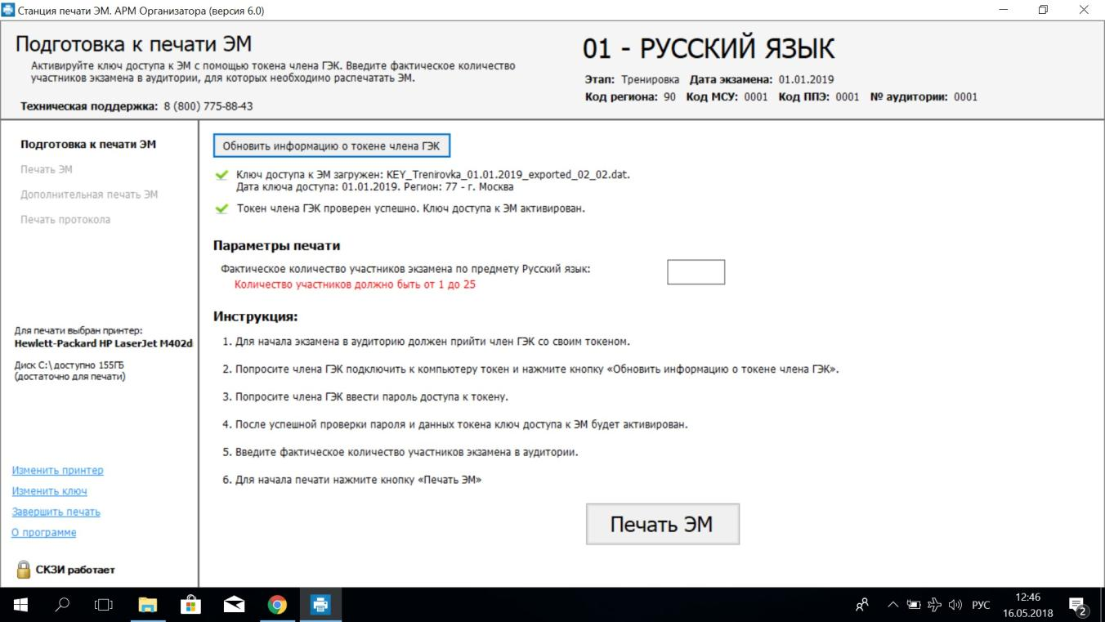
Перед началом печати
Всё верно?
Есть 2 зелёные галочки?
Можно
приступать!

Slide 5
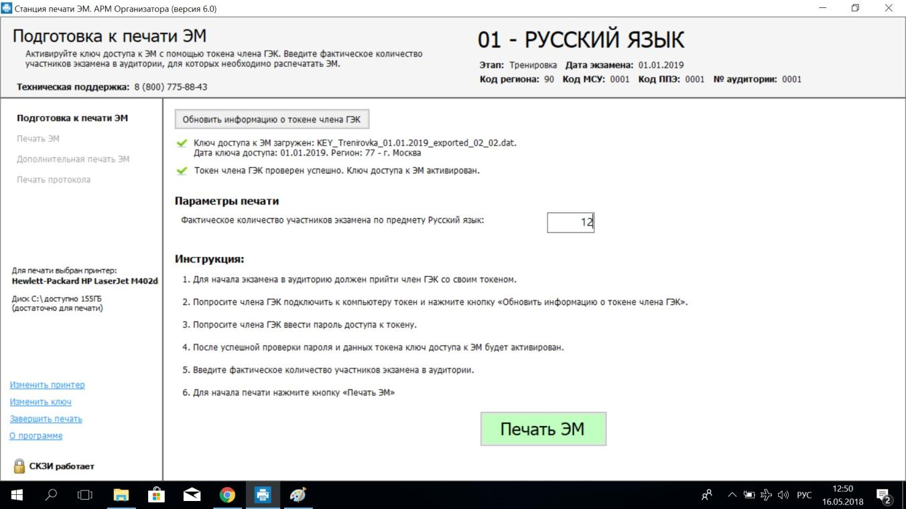
Ввод количества ЭМ и запуск печати
1. Сколько участников ЕГЭ находится сейчас в аудитории? Вводим число
2. Нажимаем кнопку

Slide 6
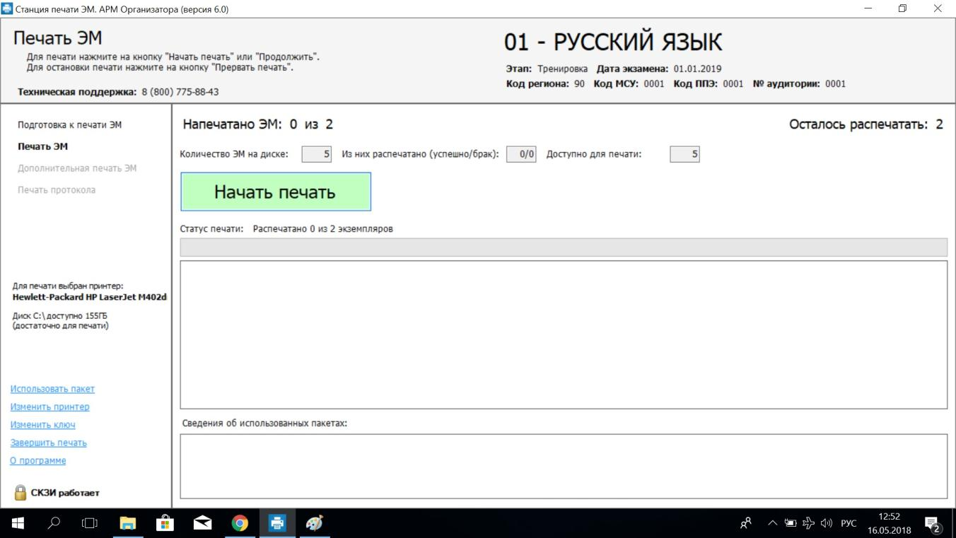
Начало печати первого комплекта ЭМ
Нажимаем кнопку

Slide 7
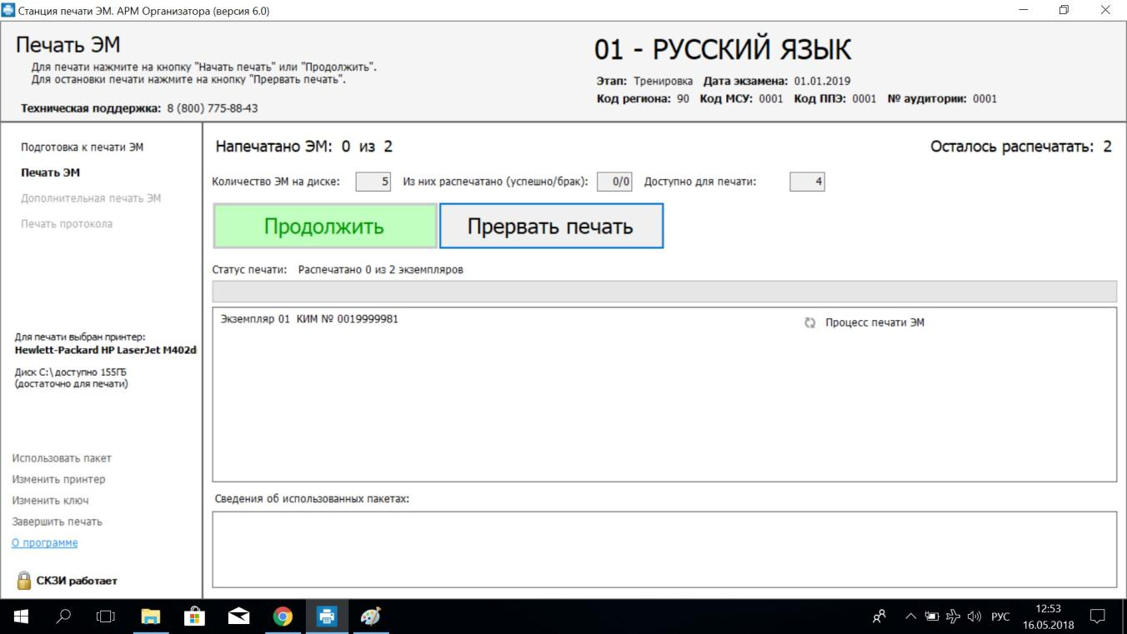
Печать комплекта ЭМ
Просто ждём

Slide 8
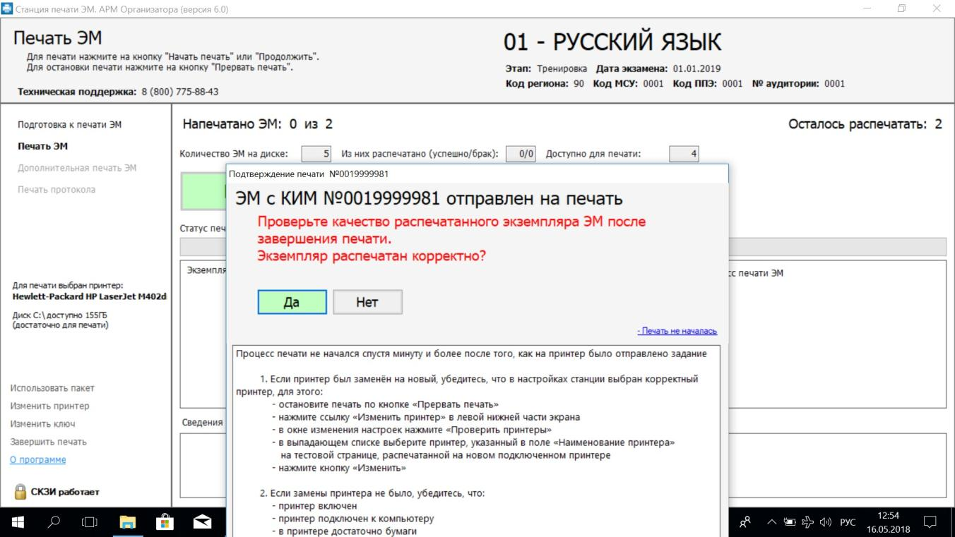
Проверка качества печати комплекта ЭМ
1. Ждём, когда комплект ПОЛНОСТЬЮ распечатается
2. Проверяем качество печати контрольного листа и нажимаем кнопку «Да»

Slide 9
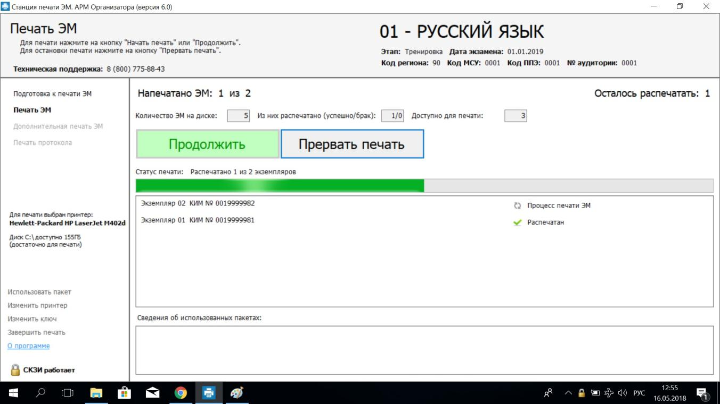
Печать следующего комплекта ЭМ
Печать продолжится автоматически, ничего нажимать НЕ надо
Просто ждём

Slide 10
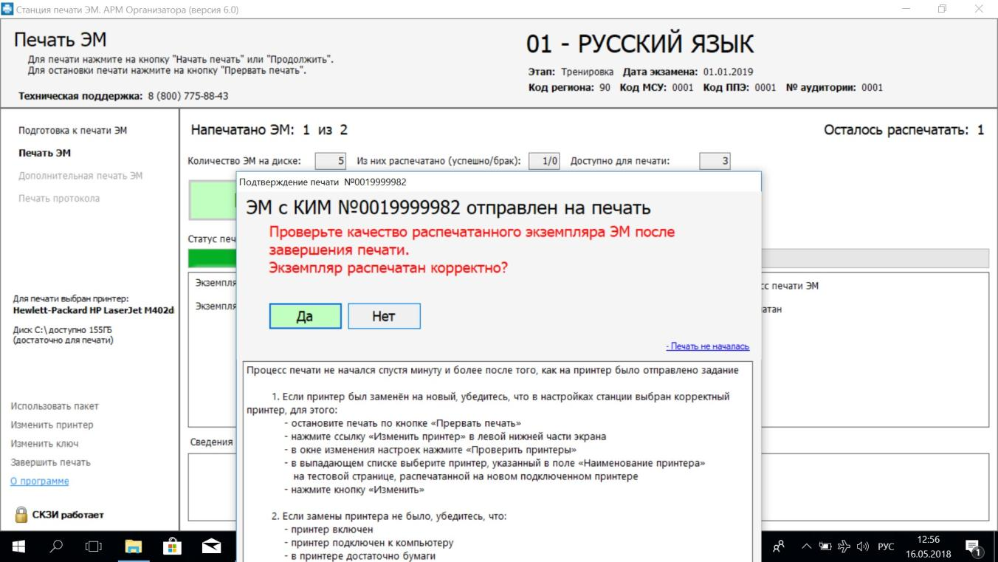
Проверка качества печати очередного комплекта
Дожидаемся окончания печати комплекта
Проверяем качество печати контрольного листа
Нажимаем кнопку «Да»
Проделываем эти действия для всех распечатываемых комплектов

Slide 11
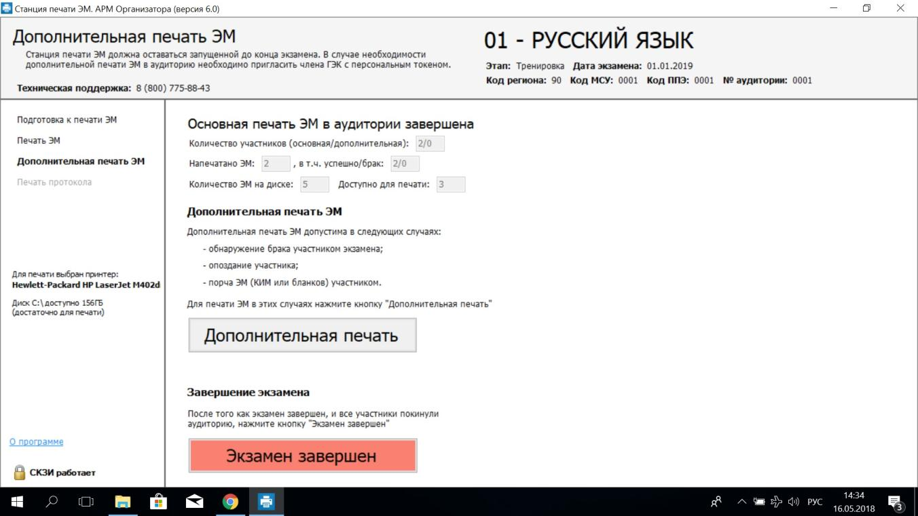
Печать окончена. Идёт экзамен
После окончания печати и до завершения экзамена станция печати должна выглядеть именно так

Slide 12
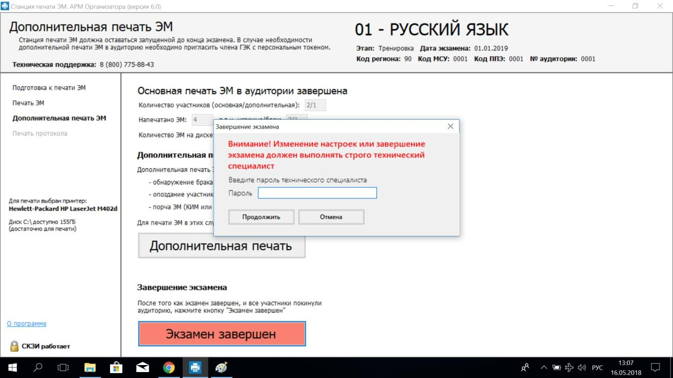
Завершение экзамена
2. Зовём технического специалиста
1. Нажимаем кнопку

Slide 13
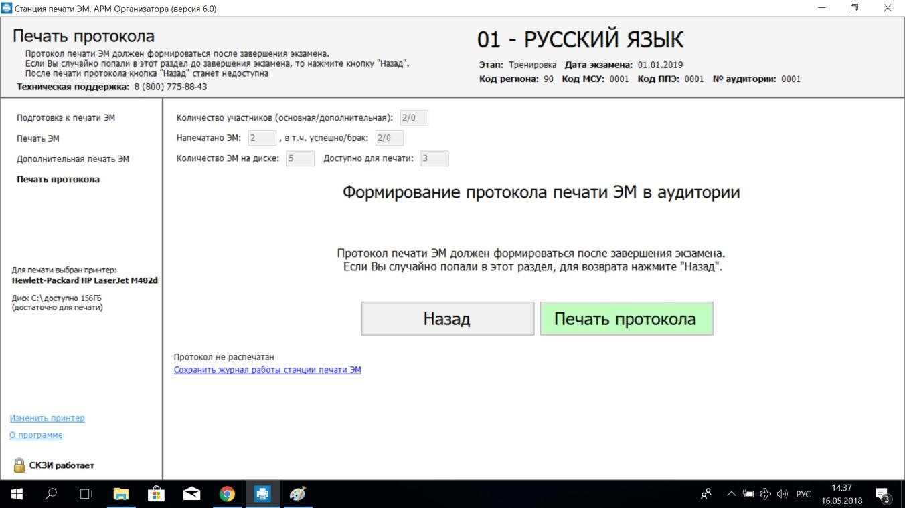
Протокол печати ЭМ
Нажимаем кнопку (с техническим специалистом)

Slide 14
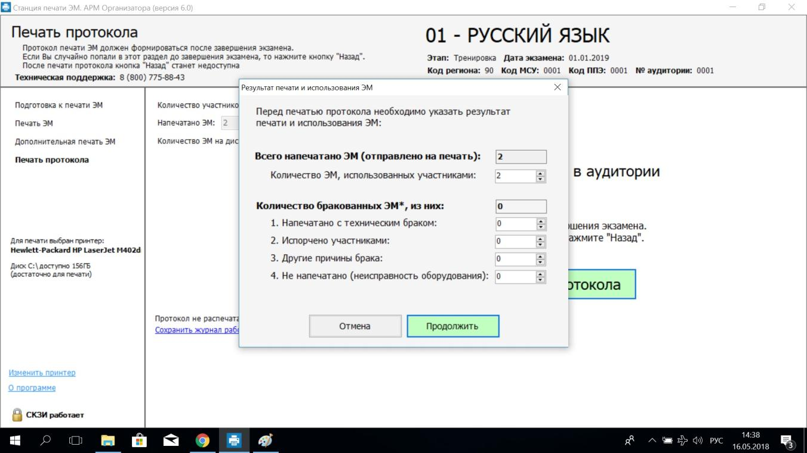
Печать протокола
Нажимаем кнопку (с техническим специалистом)

Slide 15
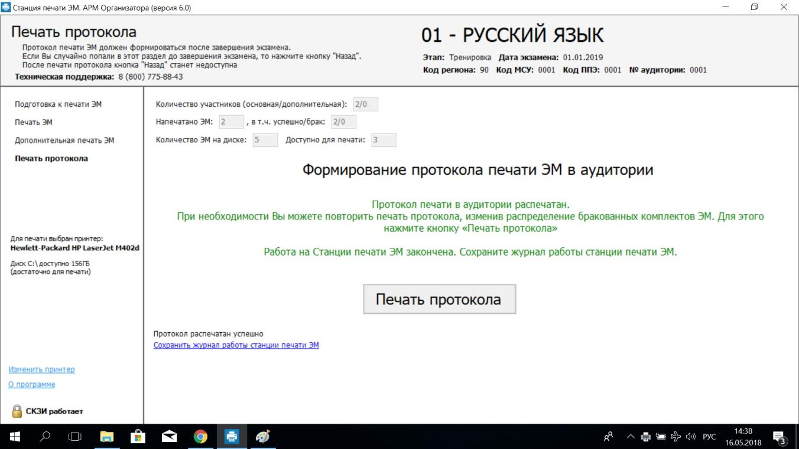
Завершение работы на станции печати
Теперь необходимо подписать распечатанный протокол и можно покинуть аудиторию
Экзамен закончен!

Slide 16
Брак печати

Slide 17
Проблемы с печатью
Если при печати произошёл сбой или качество печати контрольного листа неудовлетворительное, то нажимаем кнопку «НЕТ»

Slide 18
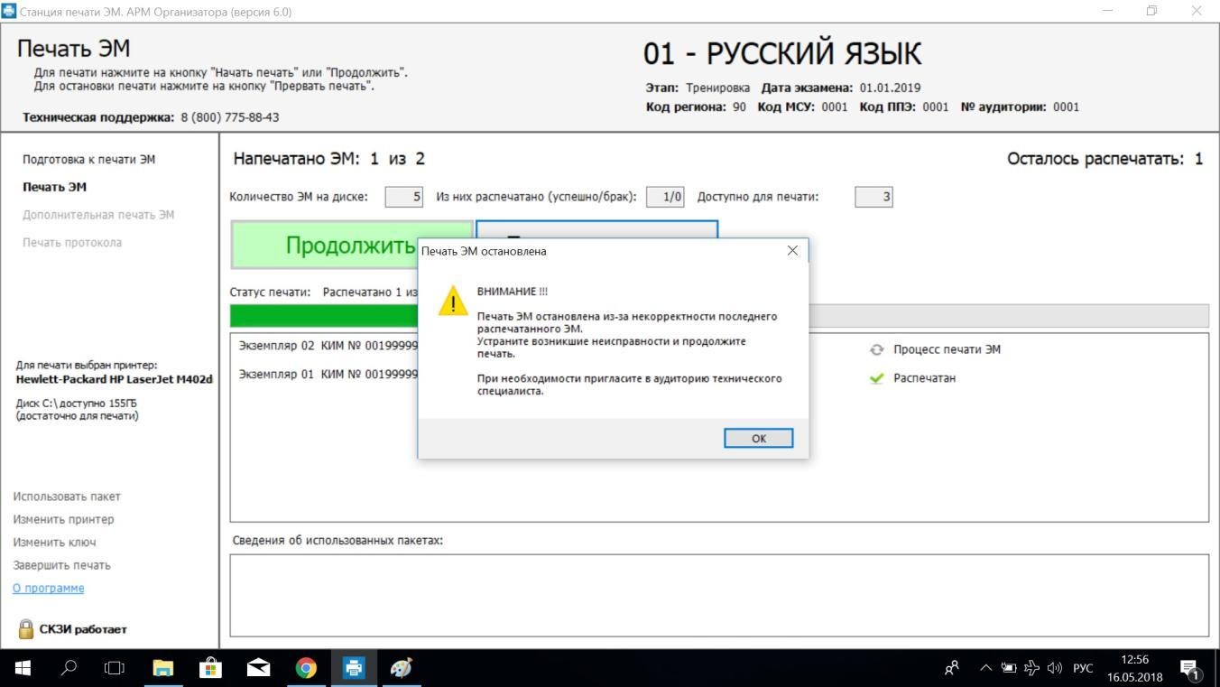
Проблемы с печатью
При необходимости приглашаем технического специалиста
Нажимаем кнопку

Slide 19
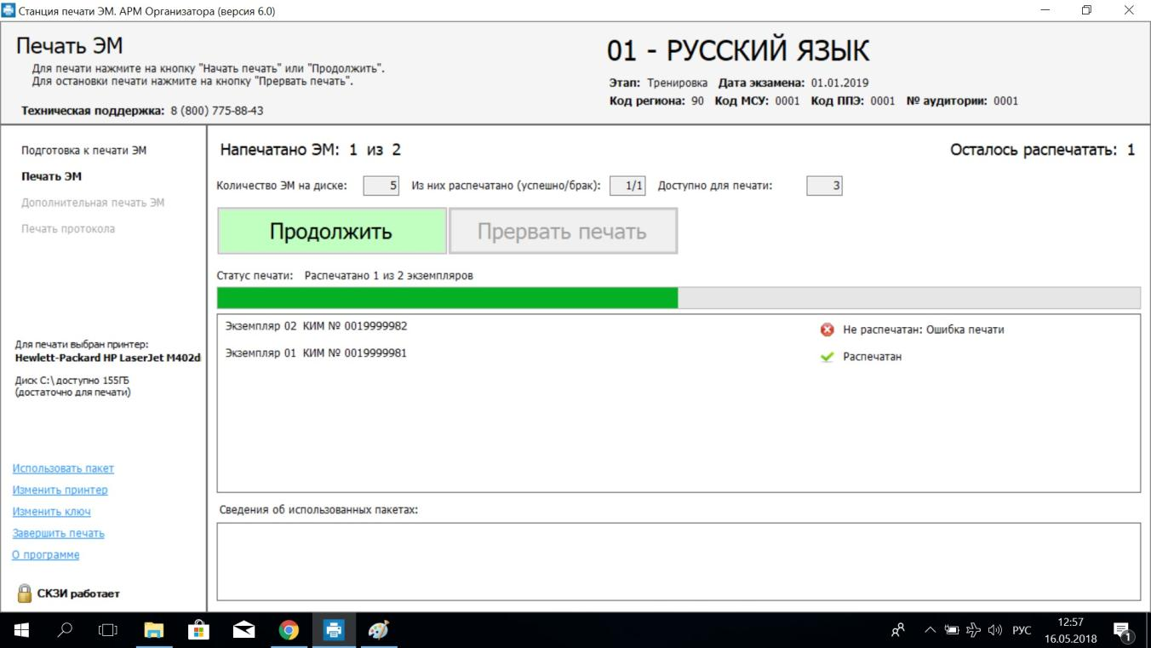
Продолжение печати
Когда проблемы были устранены…
Нажимаем кнопку

Slide 20
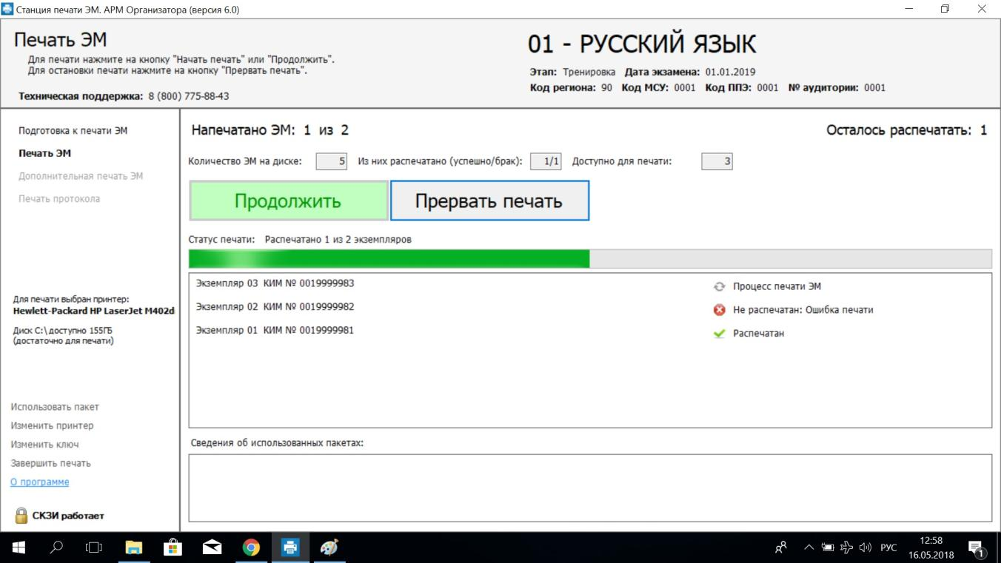
Продолжение печати
Просто ждём

Slide 21
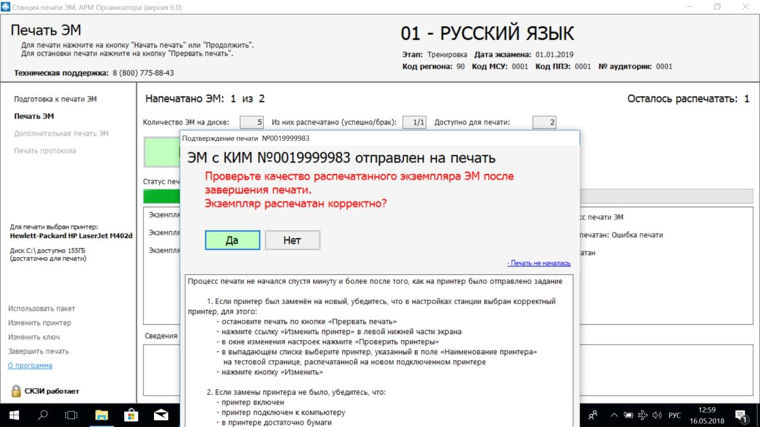
Проверка качества печати контрольного листа
Дожидаемся окончания печати комплекта
Сверяем номер КИМ на контрольном листе и на экране
Проверяем качество печати контрольного листа
Нажимаем соответствующую кнопку

Slide 22
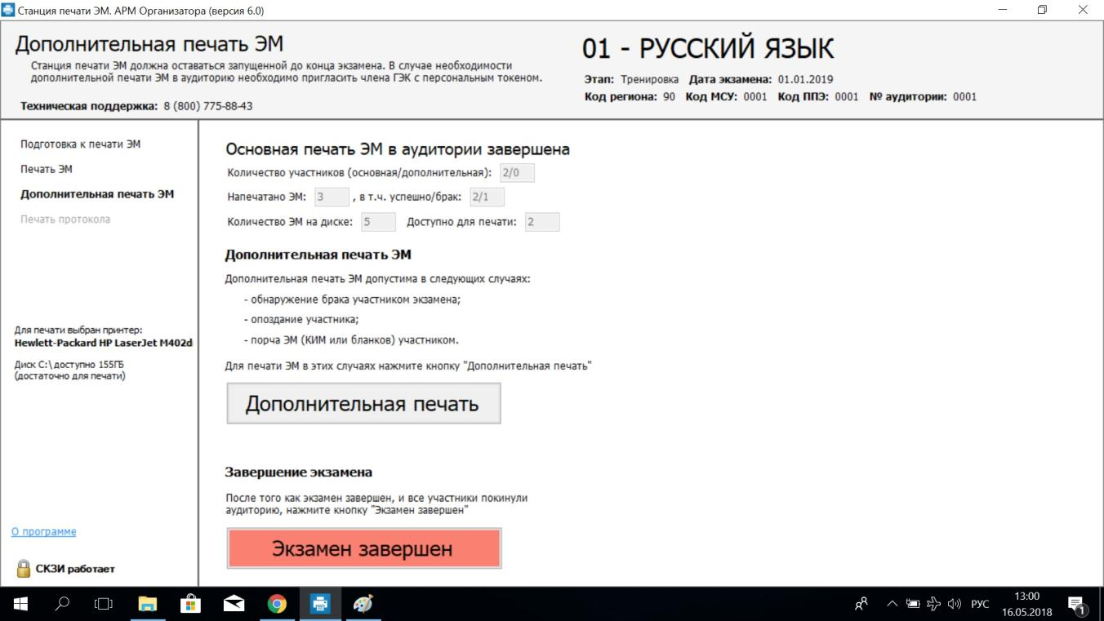
Печать закончена. Идёт экзамен
После окончания печати и до завершения экзамена станция печати должна выглядеть именно так

Slide 23
Завершение экзамена
2. Зовём технического специалиста
1. Нажимаем кнопку

Slide 24
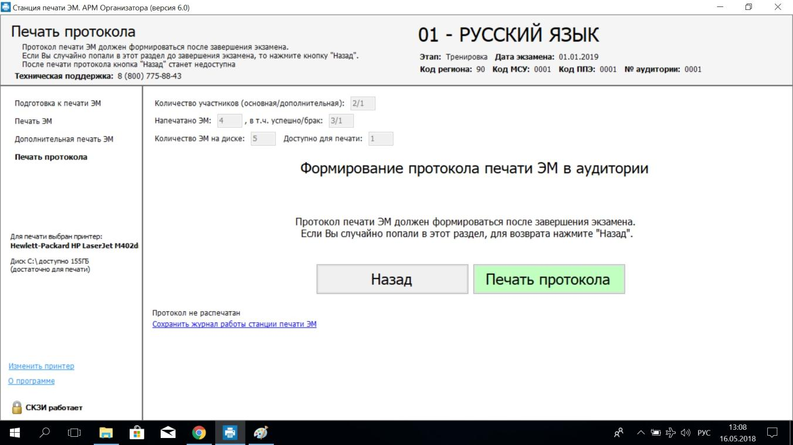
Печать протокола
Нажимаем кнопку (с техническим специалистом)

Slide 25
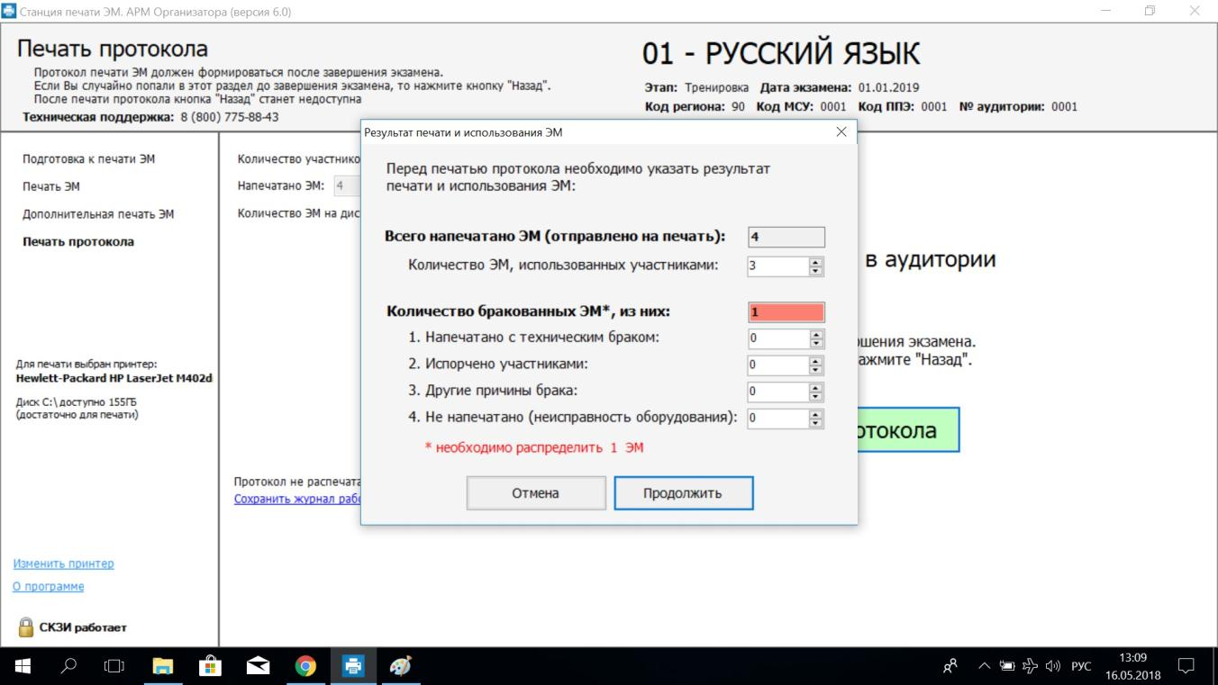
Распределение бракованных ЭМ по видам брака
Указываем причины брака по всем бракованным комплектам ЭМ (ставим количество в соответствующих строках)

Slide 26
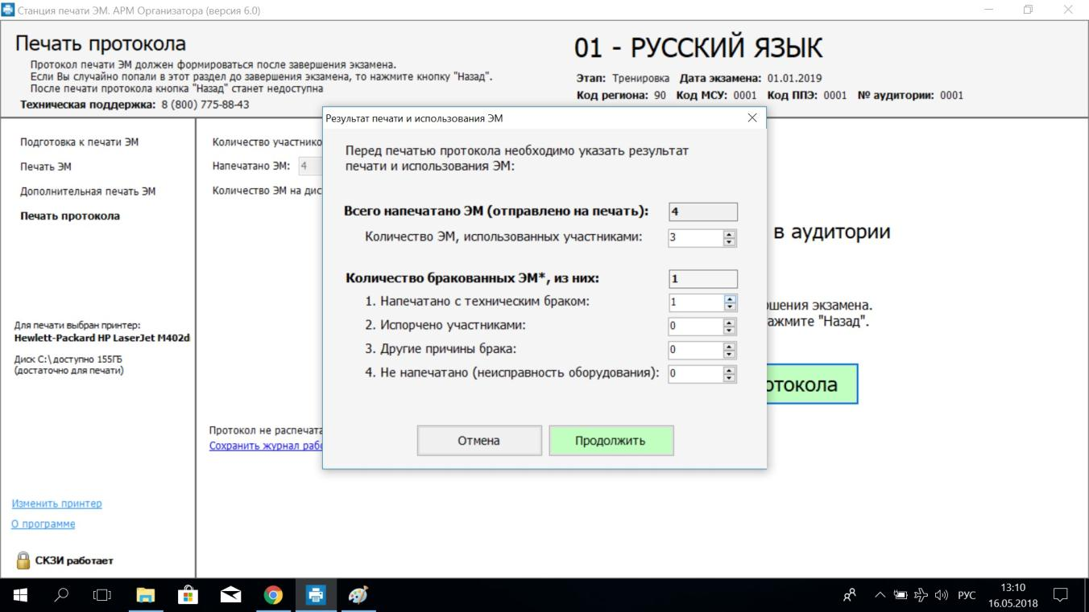
Распределение бракованных ЭМ по видам брака
1. Проверяем, что бракованные комплекты распределены верно
2. Нажимаем кнопку (с техническим специалистом)

Slide 27
Завершение работы на станции печати
Теперь необходимо подписать распечатанный протокол и можно покинуть аудиторию
Экзамен закончен!

Slide 28
Дополнительная печать

Slide 29
Запуск дополнительной печати
Если необходимо напечатать ещё комплекты ЭМ после завершения основной печати
опоздание участника,
обнаружение брака комплекта ЭМ во время второй части инструктажа,
порча комплекта ЭМ участником,
другие причины,
то запускается дополнительная печать.
Нажимаем кнопку

Slide 30
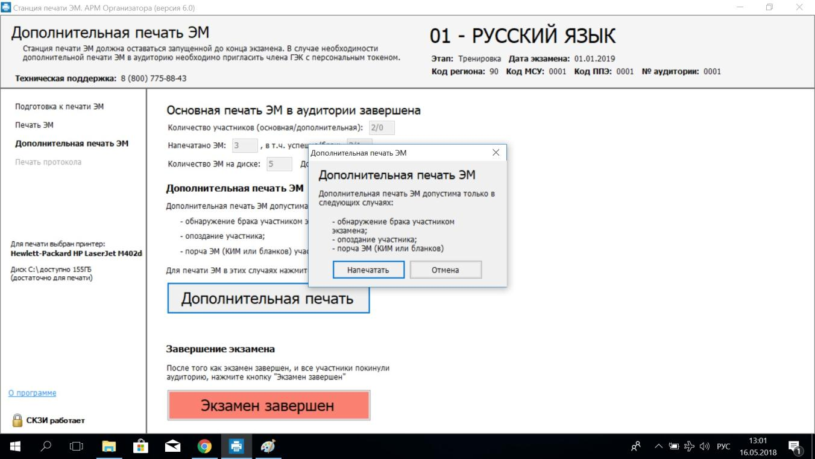
Подтверждение запуска дополнительной печати
Нажимаем кнопку

Slide 31
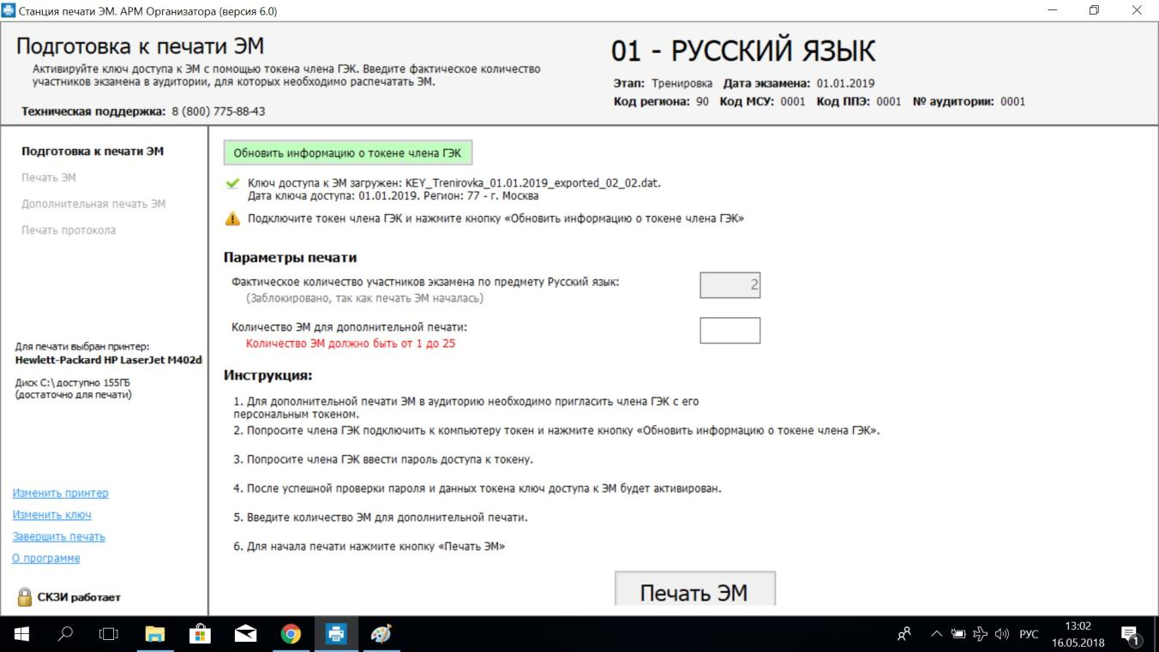
Приглашение члена ГЭК
Зовём члена ГЭК

Slide 32
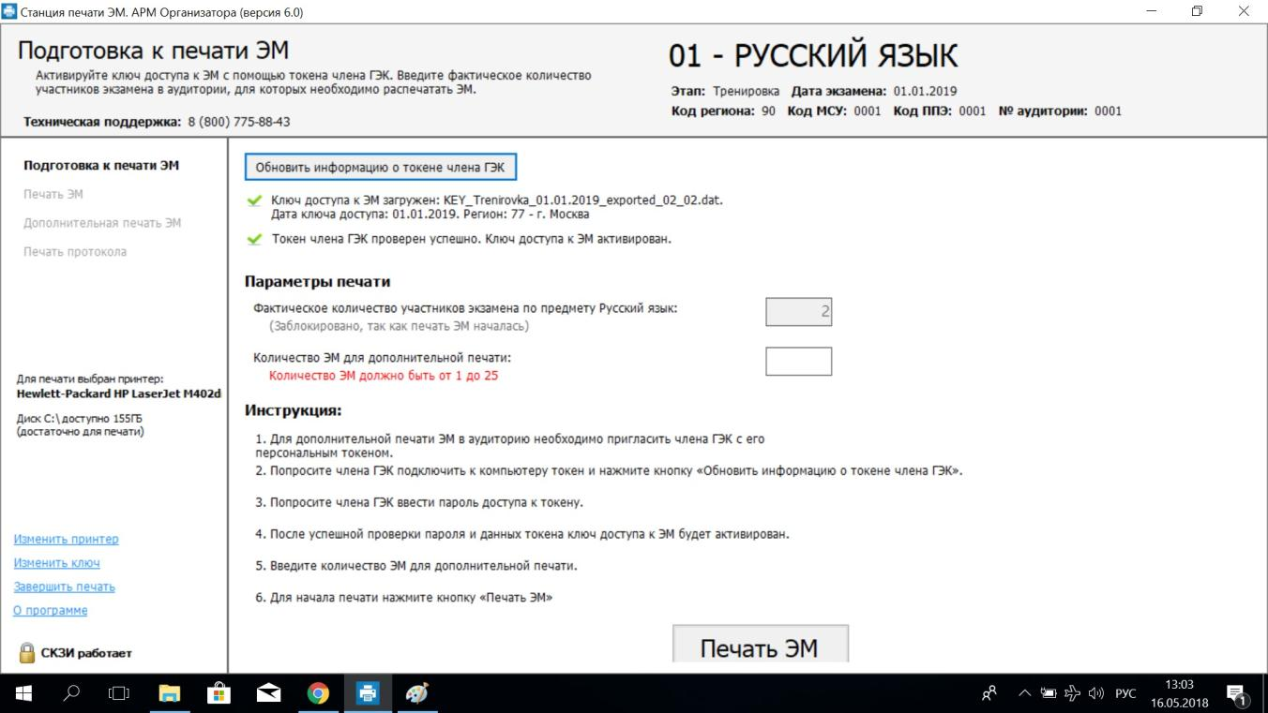
Готовность к проведению дополнительной печати
Есть 2 зелёные галочки?
Можно
приступать!

Slide 33
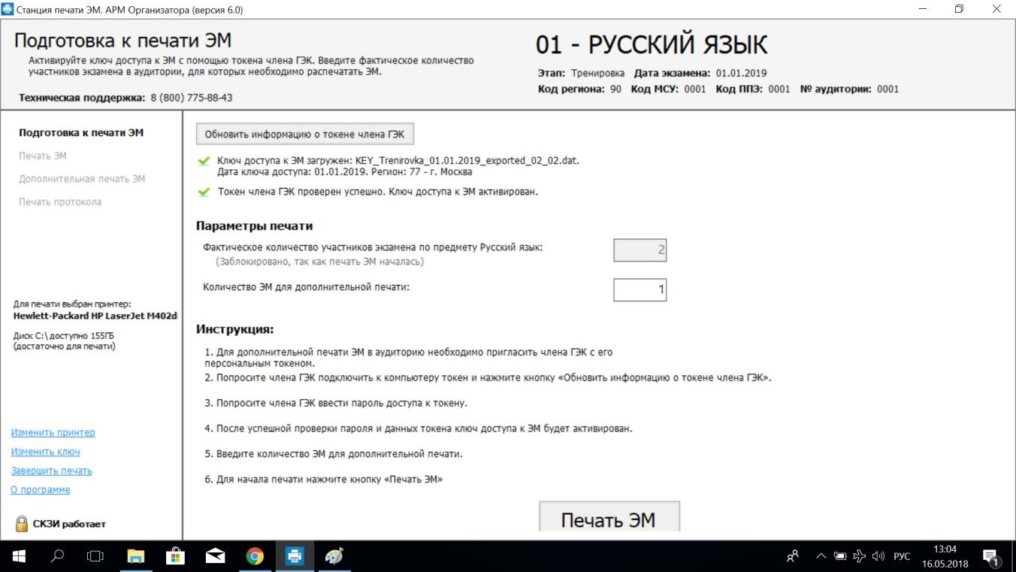
Ввод количества ЭМ и запуск дополнительной печати
1. Сколько комплектов надо распечатать дополнительно? Ввести число
2. Нажимаем кнопку

Slide 34
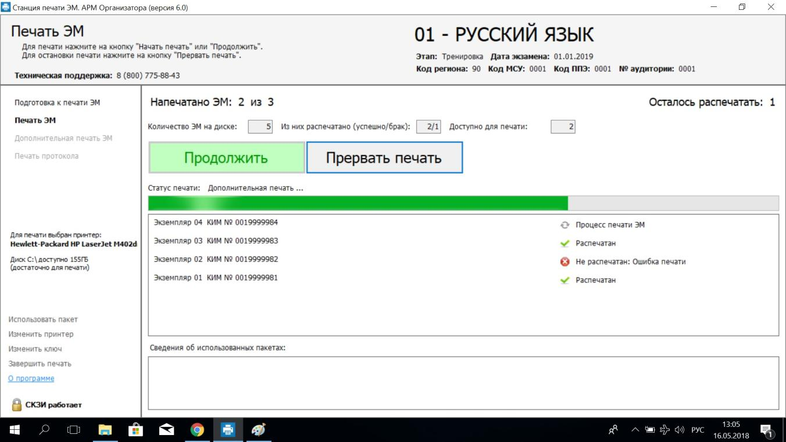
Печать комплекта ЭМ
Просто ждём

Slide 35
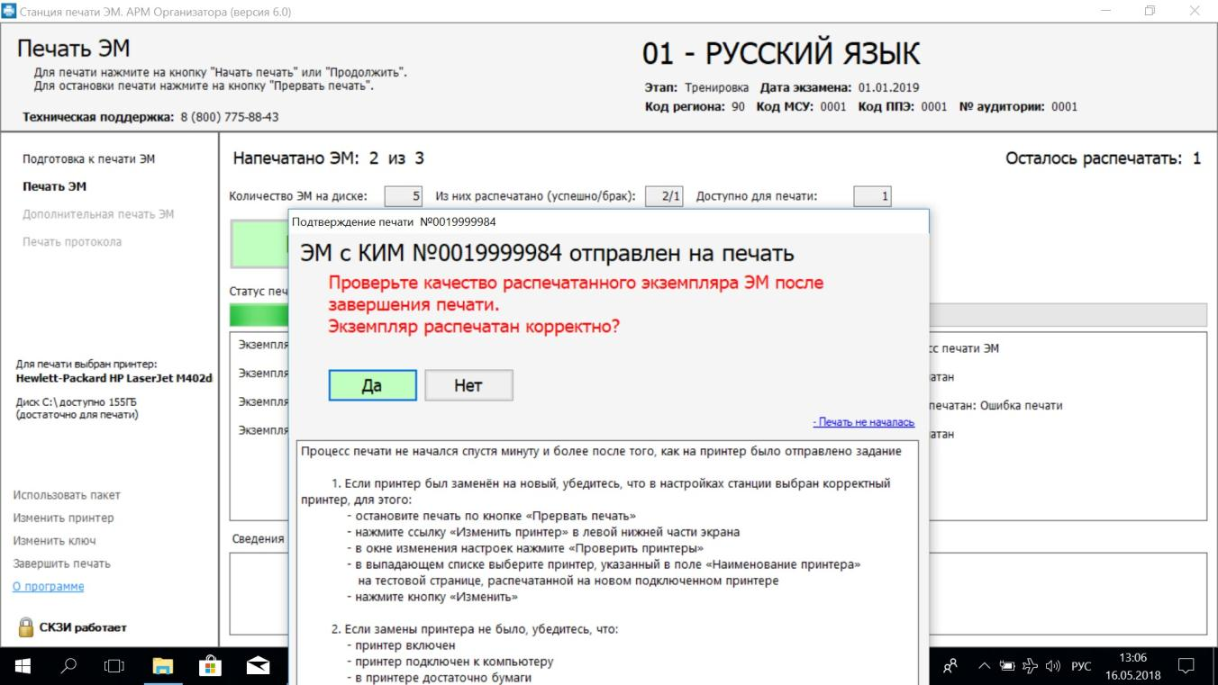
Дожидаемся окончания печати комплекта
Сверяем номер КИМ на контрольном листе и на экране
Проверяем качество печати контрольного листа
Нажимаем соответствующую кнопку

Slide 36
Печать окончена. Идёт экзамен
После окончания печати и до завершения экзамена станция печати должна выглядеть именно так

